Slide 1
ENVOYER DES MESSAGES À PARTIR D’ARDUINO
baud
Initialiser la communication à une certaine vitesse. Voir la diapositive suivante à propos des vitesses de baud.
valeur à envoyer
Envoyer à l’ordinateur une valeur en mode texte.
"
texte à envoyer
"
Envoyer à l’ordinateur du texte.
"
"
Envoyer à l’ordinateur un espace pour séparer les éléments d’un message.
Envoyer à l’ordinateur un retour à la ligne (lf) et un retour de chariot (cr). Permet de terminer le message.
valeur à imprimer
Envoyer à l’ordinateur une valeur en mode texte, suivi l’ordinateur un retour à la ligne (ln) et un retour de chariot (cr).

Slide 2
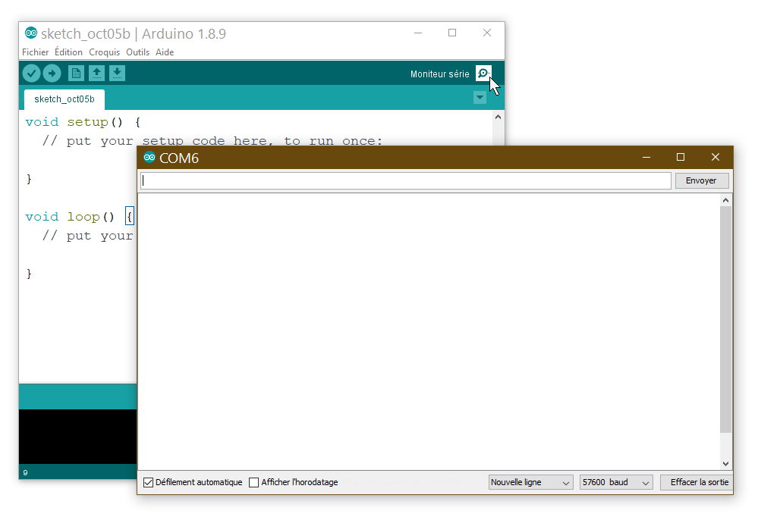
LE BAUD ET OUVRIR LE MONITEUR SÉRIE
Le baud, définit la vitesse de communication entre la carte et l’ordinateur. Plus le baud est rapide, plus on peut envoyer de messages. Par contre, plus il y a des erreurs potentielles. Pour l’Arduino Nano, une valeur de 57 600 est un bon compromis. Le plus important est que l’ordinateur et la carte utilisent la même valeur!
Valeurs de baud possibles : 300, 600, 1200, 2400, 4800, 9600, 14400, 19200, 28800, 38400, 57600, 115200 et +

Slide 3


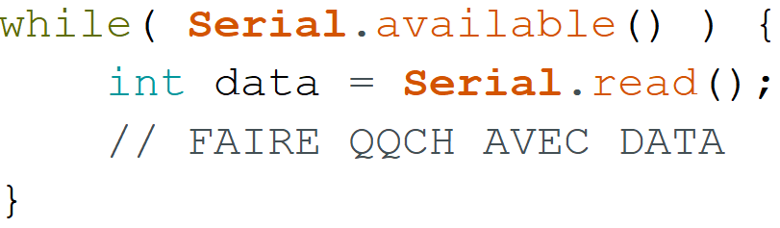
RECEVOIR DES DONNÉES SÉRIELLES DANS ARDUINO
baud
Cette fonction démarre la communication avec l’ordinateur. Les valeurs de baud possibles : 300, 600, 1200, 2400, 4800, 9600, 14400, 19200, 28800, 38400, 57600, 115200 et +
Serial.available() retourne false s’il n’y a pas de données ou true s’il y en a.
int data
Retourne une seule donnée reçue (la plus ancienne et ensuite l’efface).
Nous utilisons habituellement ce block de code pour faire la lecture des données, une par une à mesure qu’elles sont reçues.

Slide 4
DÉBOGUER AVEC Serial
baud
Cette fonction démarre la communication avec l’ordinateur. Les valeurs de baud possibles : 300, 600, 1200, 2400, 4800, 9600, 14400, 19200, 28800, 38400, 57600, 115200 et +
valeur à envoyer
Envoie à l’ordinateur une valeur en mode texte.
valeur à imprimer
Envoie à l’ordinateur une valeur en mode texte, suivi d’un retour à la ligne (ln).

Slide 5
LE BAUD ET OUVRIR LE MONITEUR SÉRIE
Le baud, définit la vitesse de communication entre la carte et l’ordinateur. Plus le baud est rapide, plus on peut envoyer de messages. Par contre, plus il y a des erreurs potentielles. Pour l’Arduino Nano, une valeur de 57 600 est un bon compromis. Le plus important est que l’ordinateur et la carte utilisent la même valeur!
Valeurs de baud possibles : 300, 600, 1200, 2400, 4800, 9600, 14400, 19200, 28800, 38400, 57600, 115200 et +

Slide 6
DÉBOGUER AVEC Serial
baud
Cette fonction démarre la communication avec l’ordinateur. Les valeurs de baud possibles : 300, 600, 1200, 2400, 4800, 9600, 14400, 19200, 28800, 38400, 57600, 115200 et +
valeur à envoyer
Envoie à l’ordinateur une valeur en mode texte.
valeur à imprimer
Envoie à l’ordinateur une valeur en mode texte, suivi d’un retour à la ligne (ln).

